Slide 2
Topología
Se refiere a la forma según se interconectan entre sí los puntos finales, o estaciones, conectados a la red.
Se clasifican en dos tipos:
Física
Lógica

Slide 3
Topología Lógica
Es la forma en que las máquinas se comunican a través del medio físico. Los más comunes son:
Broadcast (Ethernet):
Trasmisión de Tokens: Paquetes de datos que circula a través de un ared local y que determina que nodo puede iniciar la transmisión. Se emplea en las redes Token Ring y FDDI.

Slide 4
Topología Física
Disposición real de las máquinas, dispositivos de red y cableado. Existen varias topologías usadas en redes:
Bus
Anillo
Estrella
Árbol

Slide 5
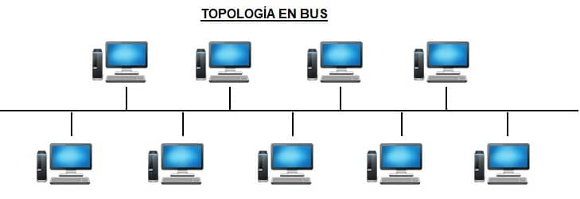
Topología en Bus
Uso de medio multipunto. Todas las estaciones están directamente conectadas a través de tomas de conexión (taps), a un medio de transmisión lineal o bus. Funcionamiento Full-dúplex entre la estación y la toma de conexión permite la transmisión y recepción de datos a través del bus.

Slide 6
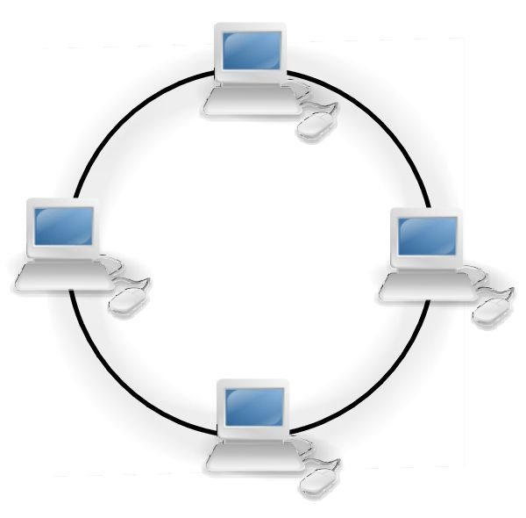
Topología en anillo
La red consta de repetidores unidos por enlaces punto a punto creando un bucle cerrado.
El repetidor recibe datos a través del enlace y transmitirlos, bit a bit, a través del otro enlace tan rápido como son recibidos.
Transmisión en un solo sentido (horario o antihorario) y en tramas circulando a través del anillo, y cuando el destino lo reconoce, lo copia y la trama se elimina cuando alcanza la estación origen.

Slide 7
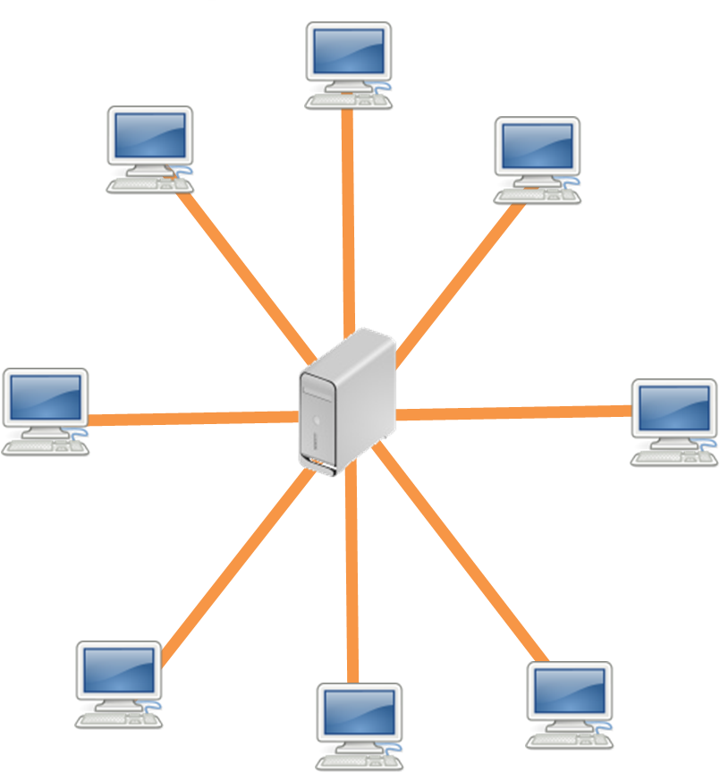
Topología de estrella
Cada estación está conectada directamente a un nodo central común, generalmente a través de dos enlaces punto a punto (transmisión y recepción)

Slide 8
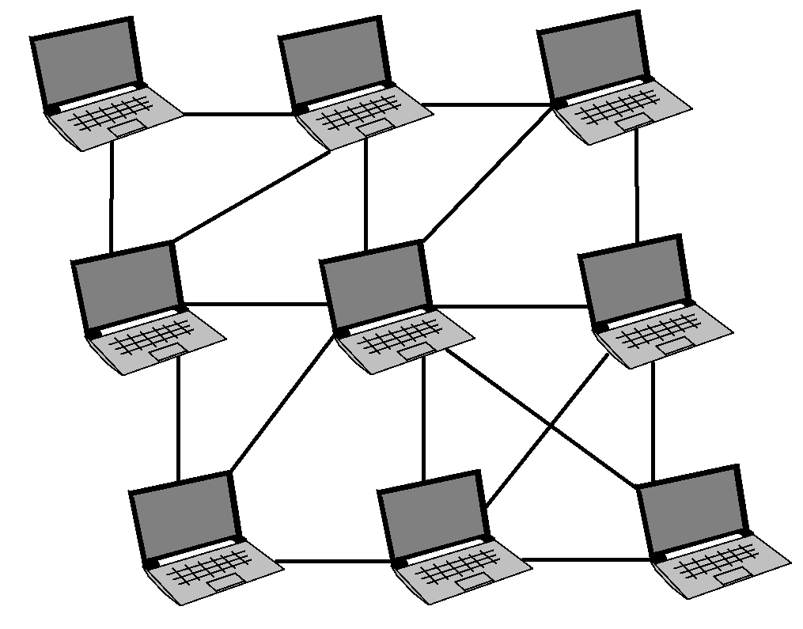
Topología en Malla
Cada nodo se enlaza con otros nodos, al menos dos, y siempre hay posibilidad de establecer rutas alternativas.

Slide 9
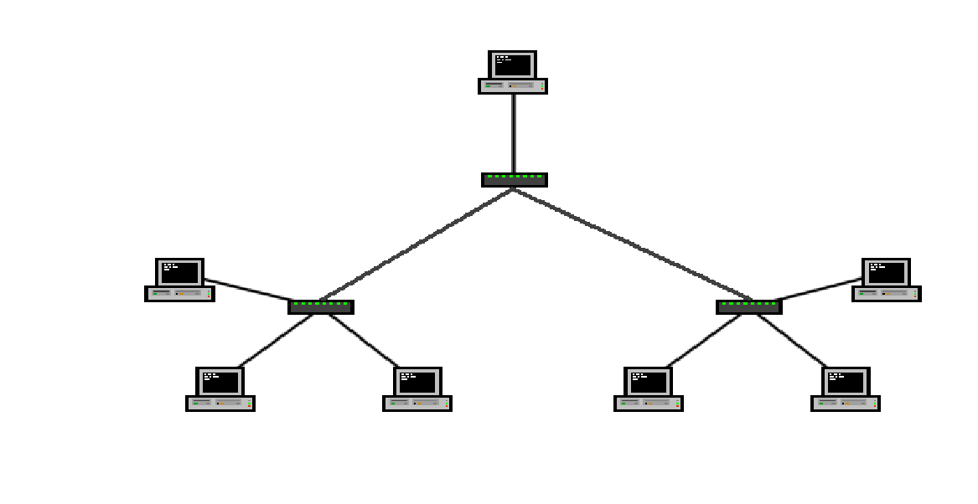
Topología en Árbol
Generalización de la topología en bus. Cable ramificado sin bucles cerrados que comienza en una raíz o cabecera (headend). Tiene dos complicaciones:
Se necesita un método para indicar a quién va dirigida la transmisión.
Se necesita un mecanismo de regulación de transmisión
Para solucionarlo, se envían bloques llamadas tramas con una porción de los datos.

Slide 10
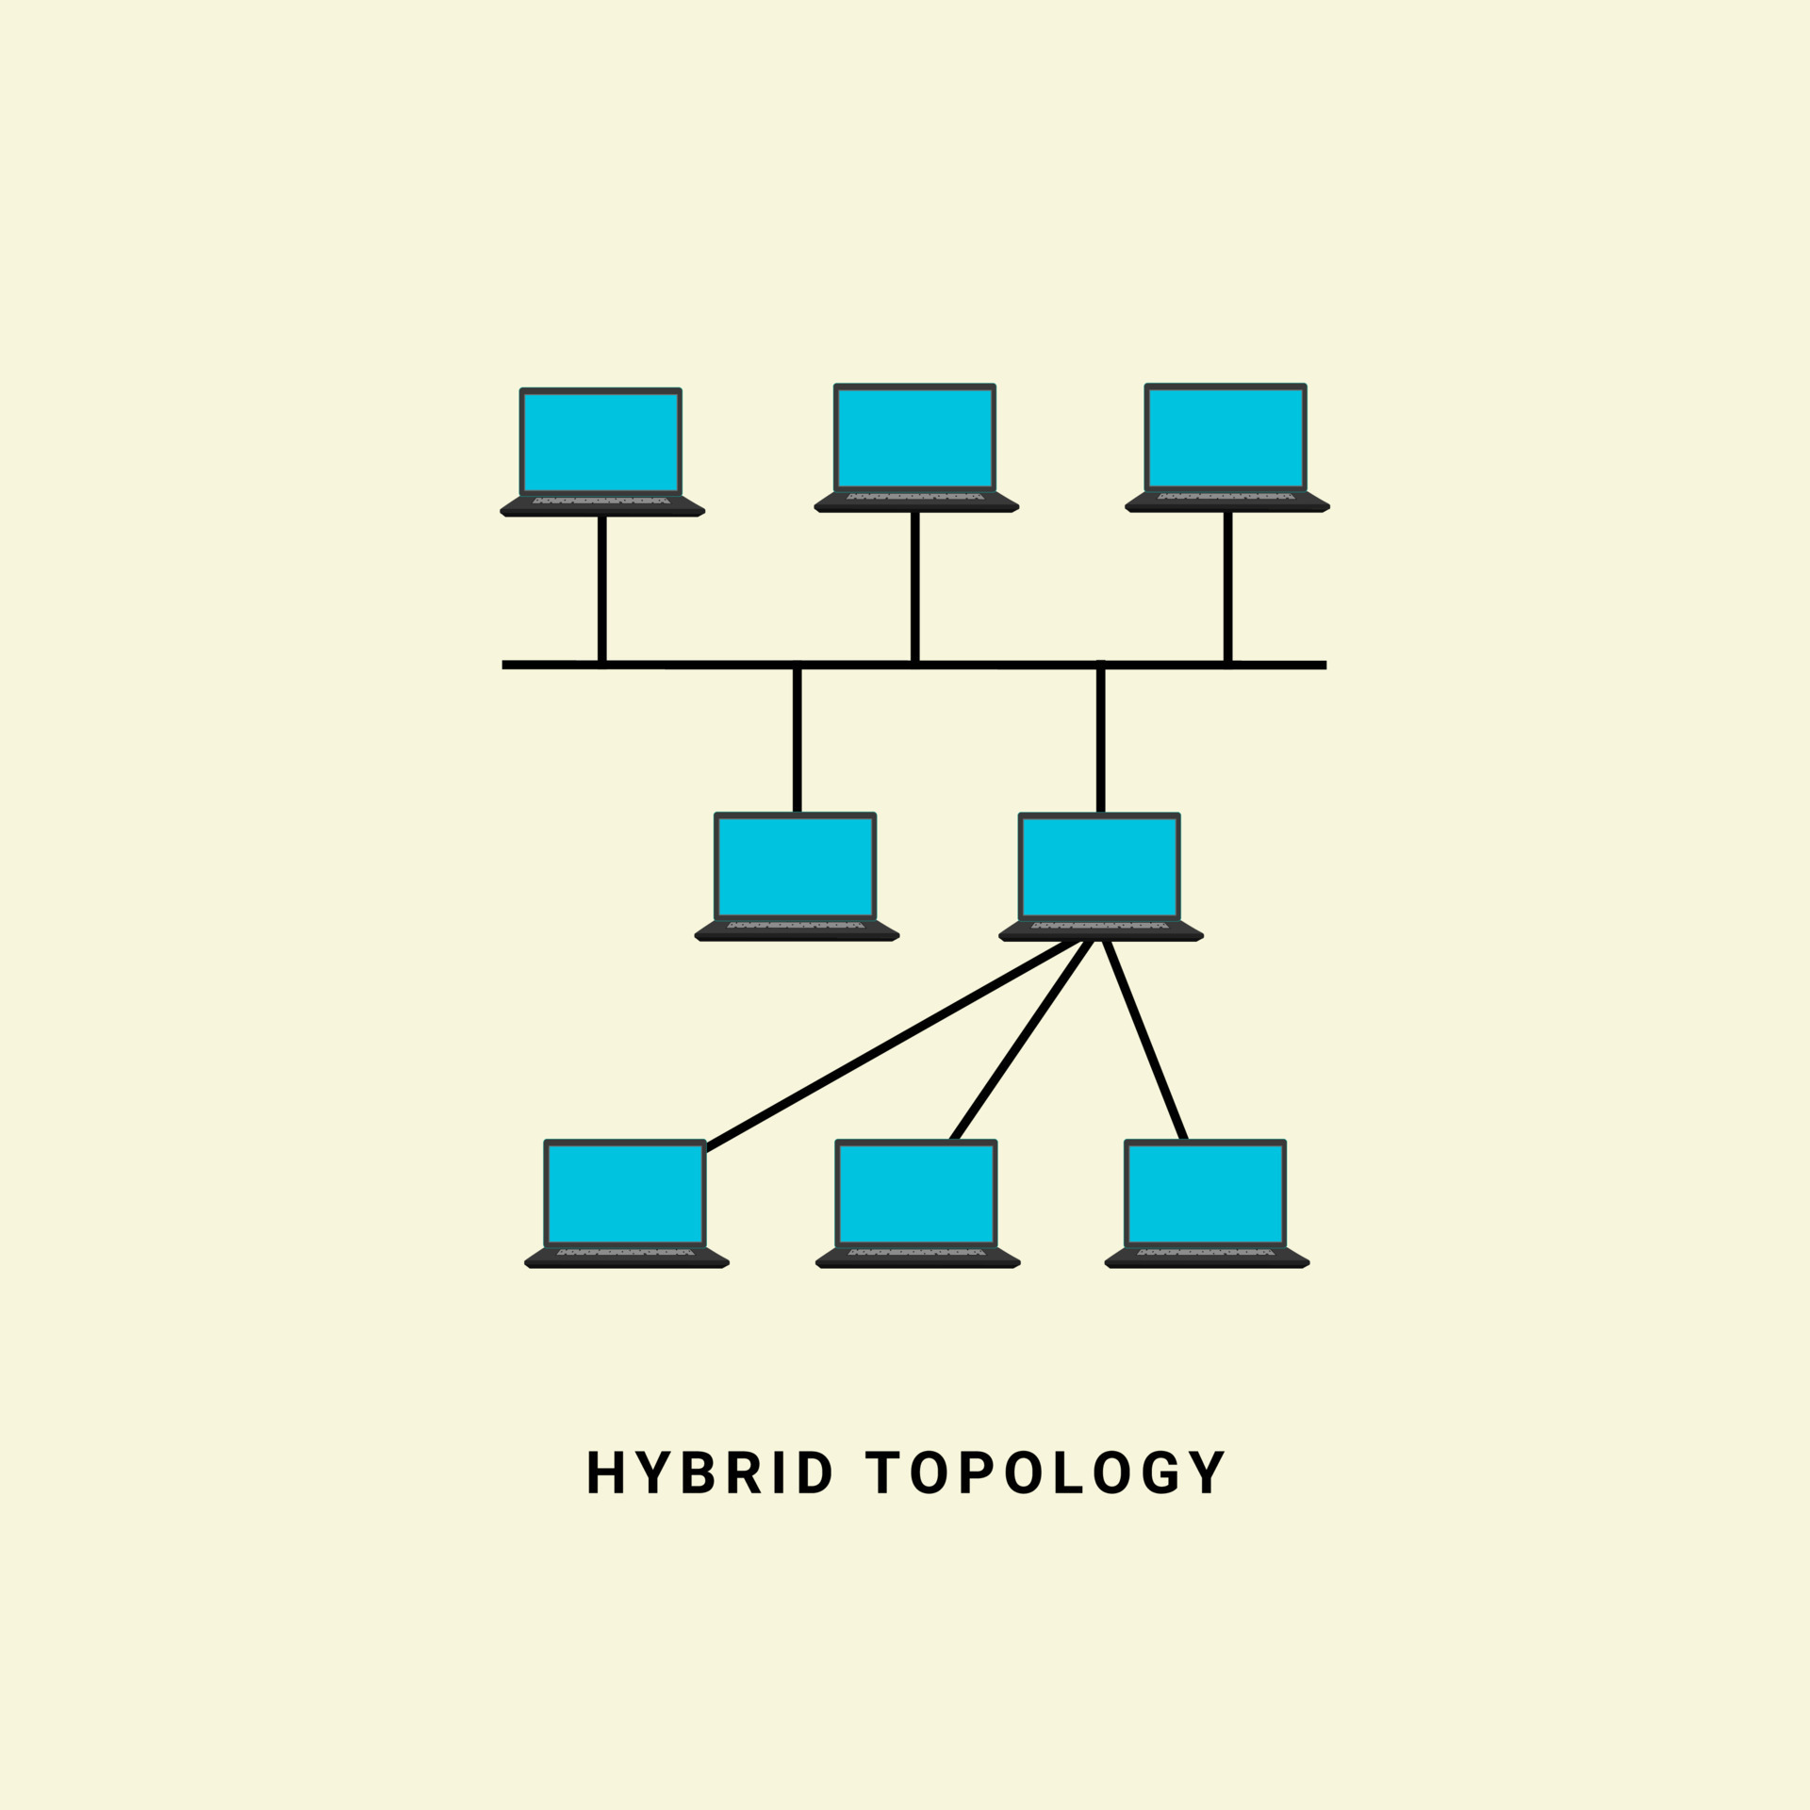
Topología Híbrida
Se refiere a la combinación de varias de las topologías anteriores.

Slide 11
Clasificación por su ctamaño

Slide 12
Referencia
Stallings, W. (2004). Comunicaciones y redes de computadoras. Séptima edición. Pearson. (p. 484, 558)

